Slide 1

KHỞI ĐỘNG
Các biểu thức sau đây gọi là gì?
Giải
Các biểu thức
là đa thức một biến

Slide 2


Bài 2
ĐA THỨC MỘT BIẾN
(Tiết 4)

Slide 3
BÀI 2: ĐA THỨC MỘT BIẾN
Khám phá 1 sgk/29
Trong các biểu thức đại số sau, biểu thức nào không chứa phép tính cộng, phép tính trừ?
Giải
Các biểu thức không có chứa phép tính cộng, phép tính trừ.
Khái niệm đơn thức một biến
* Đơn thức một biến là biểu thức đại số chỉ gồm một số, hoặc một biến, hoặc một tích giữa các số và biến đó.

Slide 4
BÀI 2: ĐA THỨC MỘT BIẾN
Ví dụ 1
Nhận xét:
- Phép cộng và phép trừ hai đơn thức có cùng một biến chỉ thực hiện được khi biến có cùng số mũ.
- Phép chia của hai đơn thức có cùng một biến chỉ thực hiện được khi số mũ của biến trong đơn thức bị chia lớn hơn hoặc bằng số mũ của biến trong đơn thức chia.

Slide 5
BÀI 2: ĐA THỨC MỘT BIẾN
1. Đa thức một biến
*Khái niệm đơn thức một biến
Đơn thức một biến là biểu thức đại số chỉ gồm một số, hoặc một biến, hoặc một tích giữa các số và biến đó.
* Khái niện đa thức một biến
Đa thức một biến là tổng của những đơn thức cùng một biến.
Đơn thức một biến cũng là đa thức một biến.
Ví dụ
là đa thức một biến của x
không phải là đa thức theo biến y

Slide 6





BẢO VỆ
KHU PHỐ

Slide 7
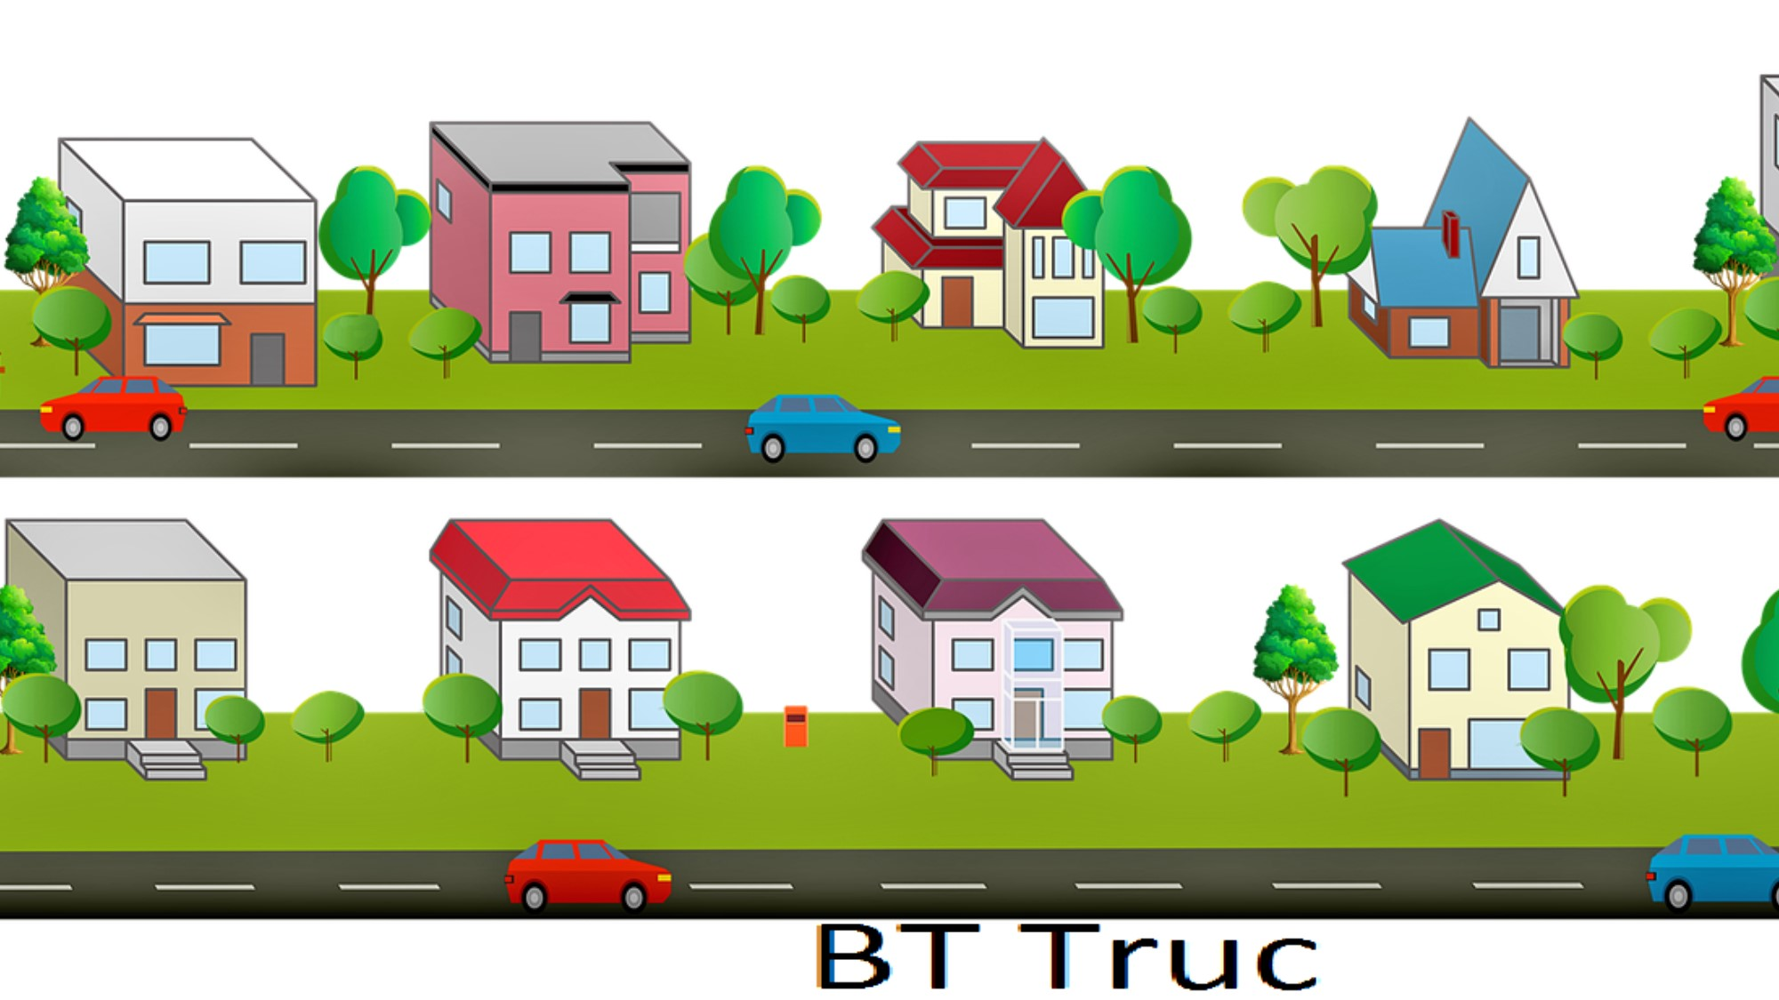





BẢO VỆ KHU PHỐ

Slide 8


Trong các biểu thức sau, biểu thức nào không phải là đơn thức một biến
A. 2
B. x
C. 5x + 9
D.

Slide 9
Kết quả tìm được của biểu thức
là:
A.
B.
C.
D.

Slide 10
Kết quả tìm được của biểu thức
A.
B.
C.
D.

Slide 11
Hãy cho biết biểu thức nào sao đây không phải là đa thức một biến
A .
B.
C.
D.

Slide 12
BẢO VỆ KHU PHỐ
Yeah!!!
Cảm ơn các bạn!!!

Slide 13
BÀI 2: ĐA THỨC MỘT BIẾN
LUYỆN TẬP:
Hoạt động nhóm hoàn thành thực hành 1
Hãy cho biết biểu thức nào sau đây là đa thức một biến.
Giải
là các đa thức một biến

Slide 14
HƯỚNG DẪN VỀ NHÀ
Xem lại khái niệm đơn thức một biến và đa thức một biến.
Làm các bài tập 1 và 5 sgk trang 31.
Xem nội dung 2: Cách biểu diễn đa thức một biến
Xem nội dung 3: Giá trị của đa thức một biến.

Slide 15
KHỞI ĐỘNG
Cho đa thức
Hoạt động nhóm viết các đơn thức của đa thức P theo lũy thừa tăng của biến, giảm của biến.
Giải
các đơn thức của đa thức P được viết theo lũy thừa tăng của biến
các đơn thức của đa thức P được viết theo lũy thừa giảm của biến

Slide 16
Bài 2
ĐA THỨC MỘT BIẾN
(Tiết 5)

Slide 17
BÀI 2: ĐA THỨC MỘT BIẾN (Tiết 5)
2. Cách biểu diễn đa thức một biến
Bậc của đa thức một biến (khác đa thức 0, đã được viết thành đa thức thu gọn) là số mũ lớn nhất của biến trong đa thức đó.

Slide 18
BÀI 2: ĐA THỨC MỘT BIẾN (Tiết 5)
2. Cách biểu diễn đa thức một biến
Hoạt động nhóm thực hiện Ví dụ 3:
Hãy sắp xếp các đơn thức theo lũy thừa giảm của biến.
Hãy sắp xếp các đơn thức theo lũy thừa tăng của biến
Tìm bậc của của
Giải
Ta có:
khi sắp xếp các đơn thức theo lũy thừa giảm của biến
khi sắp xếp các đơn thức theo lũy thừa tăng của biến
Bậc của của
là 3

Slide 19
BÀI 2: ĐA THỨC MỘT BIẾN (Tiết 5)
2. Cách biểu diễn đa thức một biến
Ví dụ 3:
Giải
Ta có:
khi sắp xếp các đơn thức theo lũy thừa giảm của biến
khi sắp xếp các đơn thức theo lũy thừa tăng của biến
Bậc của của
là 3
* Hệ số của
là 6, gọi là hệ số cao nhất;
Hệ số là 5, hệ số của x là 2 và -4 là hệ số tự do.

Slide 20
BÀI 2: ĐA THỨC MỘT BIẾN (Tiết 5)
3. Giá trị của đa thức một biến
Khám phá 2:
Diện tích của một hình chữ nhật được biểu thị bởi đa thức
Hãy tính diện tích của hình chữ nhật ấy khi biết x = 3 cm
Giải
Diện tích hình chữ nhật là 30

Slide 21
BÀI 2: ĐA THỨC MỘT BIẾN (Tiết 5)
3. Giá trị của đa thức một biến
Ví dụ 4:
Tính giá trị đa thức
khi
Giải:

Slide 22
BÀI 2: ĐA THỨC MỘT BIẾN (Tiết 5)
LUYỆN TẬP
Hoạt động nhóm thực hành 2
Cho đa thức
a) Hãy viết đa thức thu gọn của đa thức P và sắp xếp các đơn thức theo lũy thừa giảm của biến.
b) Xác định bậc của P(x) và tìm các hệ số.
Giải:
a)
b) Đa thức P(x) có bậc là 3
Hệ số của
là 7, gọi là hệ số cao nhất,
Hệ số là -1, hệ số của x là -6 và 7 là hệ số tự do.

Slide 23
BÀI 2: ĐA THỨC MỘT BIẾN (Tiết 5)
LUYỆN TẬP
Hoạt động cá nhân thực hành 3
Tính giá trị của đa thức
khi t = -2
Giải:

Slide 24
BÀI 2: ĐA THỨC MỘT BIẾN (Tiết 5)
VẬN DỤNG
Hoạt động nhóm hoàn thành vận dụng 1
Quãng đường một chiếc ôtô đi từ A đến B được tính theo biểu thức,
trong đó s là quãng đường tính bằng mét và t là thời gian tính bằng giây. Tính quãng đường ôtô đi được sau 10 giây
Giải:
Quãng đường ôtô đi được là

Slide 25
HƯỚNG DẪN VỀ NHÀ
Xem lại cách biểu diễn đa thức một biến và tìm giá trị của đa thức một biến.
Làm các bài tập 3 - 8 sgk trang 32.
Xem nội dung 4: Nghiệm của đa thức một biến

Slide 26
KHỞI ĐỘNG
Hoạt động nhóm hoàn thành khám phá 3
Cho đa thức
Hãy tính giá trị của
khi
GIẢI

Slide 27
Bài 2
ĐA THỨC MỘT BIẾN
(Tiết 6)

Slide 28
BÀI 2: ĐA THỨC MỘT BIẾN (Tiết 6)
4. Nghiệm của đa thức một biến
Nếu đa thức
có giá trị bằng 0 tại
thì ta nói a ( hoặc
) là một nghiệm của đa thức đó.
Ví dụ 5:
a) x = -2 là nghiệm của đa thức P(x) = 2x +4 vì P(-2) = 2.(-2) + 4 = 0
b) Đa thức M(t) = t² – 4t +3 có các nghiệm là t = 1 và t = 3,
vì M(1) = 1² – 4.1+3 = 0 và M(3) =3² – 4.3 +3 =0
c) Đa thức Q(x) = 2x² + 1 không có nghiệm, vì bất kì tại x = a
thì Q(a) = 2a² +1>0

Slide 29
BÀI 2: ĐA THỨC MỘT BIẾN (Tiết 6)
4. Nghiệm của đa thức một biến
Hoạt động nhóm thực hành 4
Cho
Hỏi mỗi số
có phải là một nghiệm của P(x) không?
GIẢI
là nghiệm của đa thức
không nghiệm của đa thức
vì
vì

Slide 30
Câu 1:
Cho đa thức
. Nghiệm của đa thức là:
A.
B.
C.
C.
D.

Slide 31
Câu 2:
Đa thức
có nghiệm là:
A.
B.
C.
D.
D.
Không có nghiệm

Slide 32
Câu 3: Cho các giá trị y là:
Giá trị nào của x là nghiệm của đa thức
A.
B.
C.
D.
C.

Slide 33
Câu 4: Số nghiệm của đa thức
A.
B.
B.
C.
D.

Slide 34
Hoạt động nhóm hoàn thành vận dụng 2
Diện tích một hình chữ nhật cho bởi biểu thức
Tính giá trị của S khi
và nêu một nghiệm của đa thức
GIẢI
Diện tích hình chữ nhật là:
Nghiệm của đa thức
là 2

Slide 35


Hướng dẫn về nhà:
Xem lại nội dung nghiệm của đa thức một biến.
Làm các bài tập 9-12 sgk trang 32.
Xem nội dung bài 3: Phép cộng và phép trừ đa thức một biến.

